Slide 1
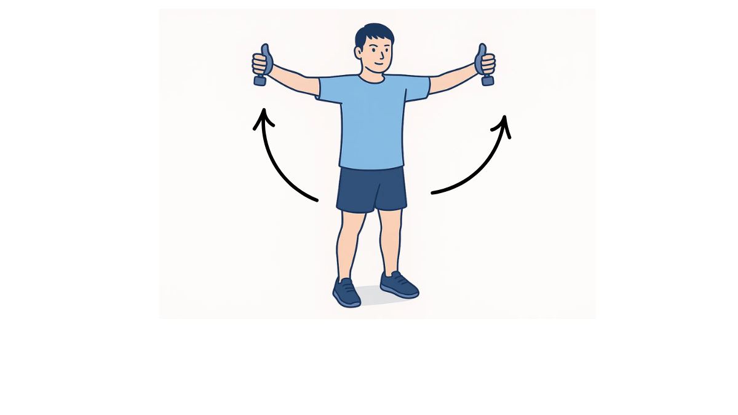
10回×2セット
・しっかり肘を伸ばした状態で挙げるようにしましょう。
・約30°程、手を前方に出して行うようにしましょう。

